Slide 1
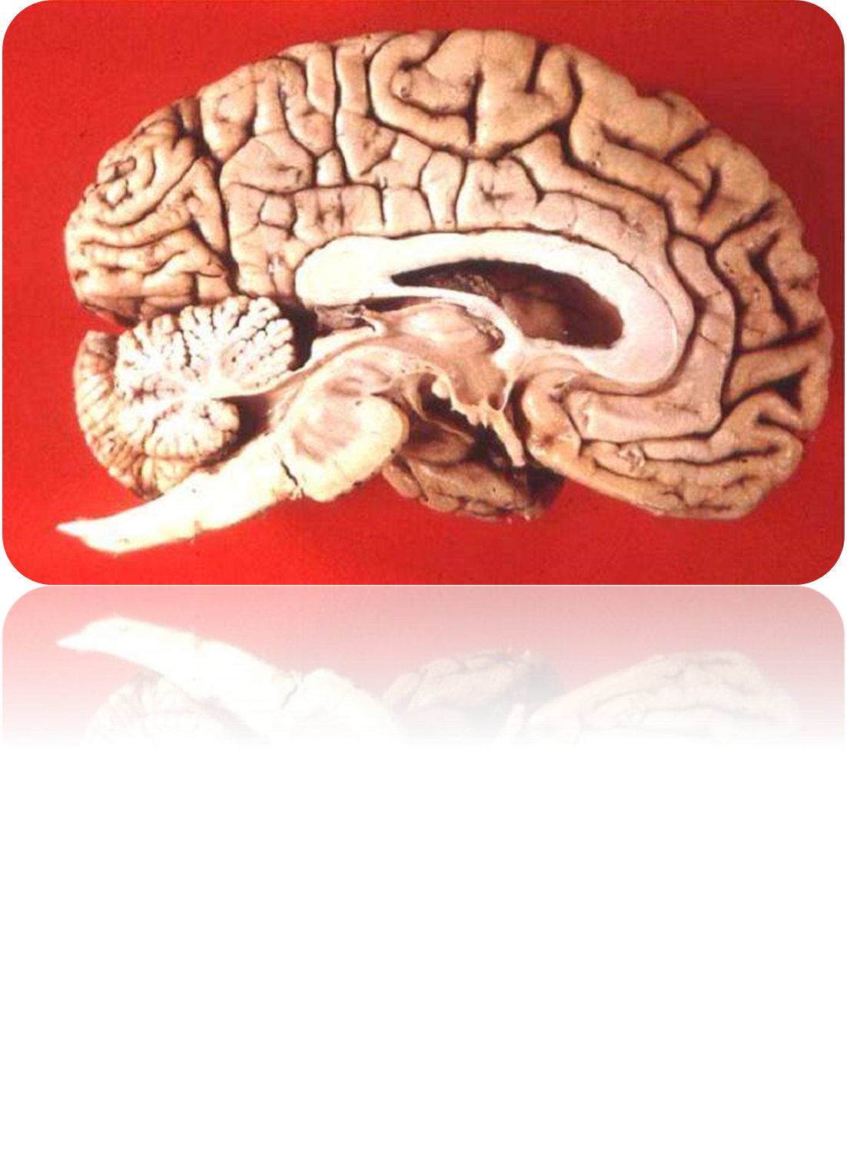
ZANIMLJIVOSTI O MOZGU
Tjedan mozga

Slide 2
Top 5 zanimljivost o mozgu
https://www.youtube.com/watch?v=4BVWy2sX4QQ

Slide 3
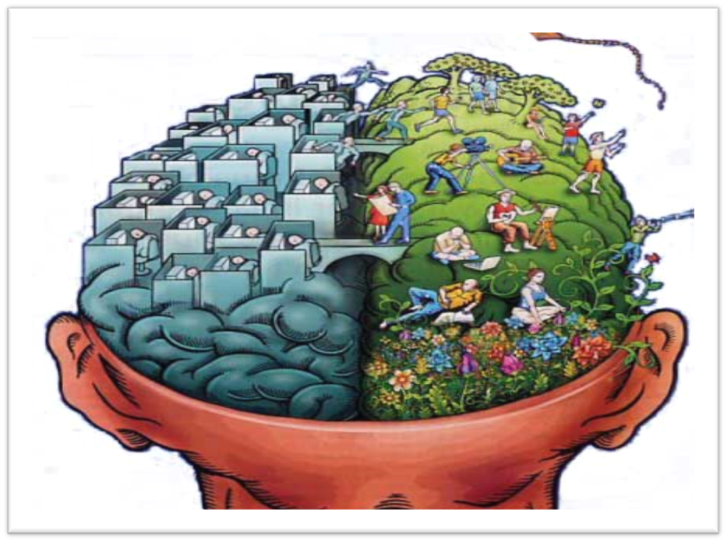
Lijeva strana mozga (lijeva polutka) kontrolira desnu stranu tijela
Desna strana mozga (desna polutka) kontrolira lijevu stranu tijela

Slide 4
Najveća područja mozga koja pripadaju prvom dijelu razvoja su:
rotacija
ravnoteža
razvoj stopala
dinamička akomodacija oka
fina motorika
govor
ZAŠTO- jer imaju najveći broj sinapsi

Slide 5
Vježbe za mozak
Rotacija- 15 minuta dnevno
Ravnoteža- 5-10 min balansiranje na jednoj i drugoj nozi, hodanje po gredi
Razvoj stopala- 5 km dnevno hodanja
Dinamička akomodacija oka- lopta 100 puta odbijanje lopte u zid, trčanje preko prepreka
Fina motorika- podizanje svih deset prstiju 100 puta
Govor- Petar Petru plete petlju 20 puta

Slide 6
Drugom dijelu programa razvoja mozga pripadaju:
misaoni procesi
misaona klasifikacija
misaona serijacija
asocijacija

Slide 7
Misaoni procesi- učenje
Misaona klasifikacija- Kaladont
Misaona serijacija-
Po čemu je donja vilica jedinstvena kost u ljudskom organizmu?
„Najčvršća kost ljudskog organizma je donja vilica, koja trpi najjači pritisak.”
Misaona asocijacija- imamo je i previše jer svakodnevno gledamo televiziju

Slide 8
Upute za igru Kaladont:
Kaladont je igra u kojoj može sudjelovati više igrača. Ona počinje tako da jedan od igrača reče prvu riječ, a sljedeći koji igra treba od zadnja dva slova prethodne riječi započet svoju riječ. Cilj igre je da igrač reče riječ s čija se zadnja dva slova ne može započeti nova riječ. Također, ako netko kaže riječ koja završava sa ka onda on ispada iz igre.
Npr:
1 igrač – raketa
2 igrač – Talijani
3 igrač – Nikola
4 igrač – Lada

Slide 10
Vježbe za mozak
https://www.youtube.com/watch?v=e4ms0mPi_Vo

